Slide 1
ОДИН ДЕНЬ
ИЗ ЖИЗНИ
ДЕТСКОГО САДА

Slide 2
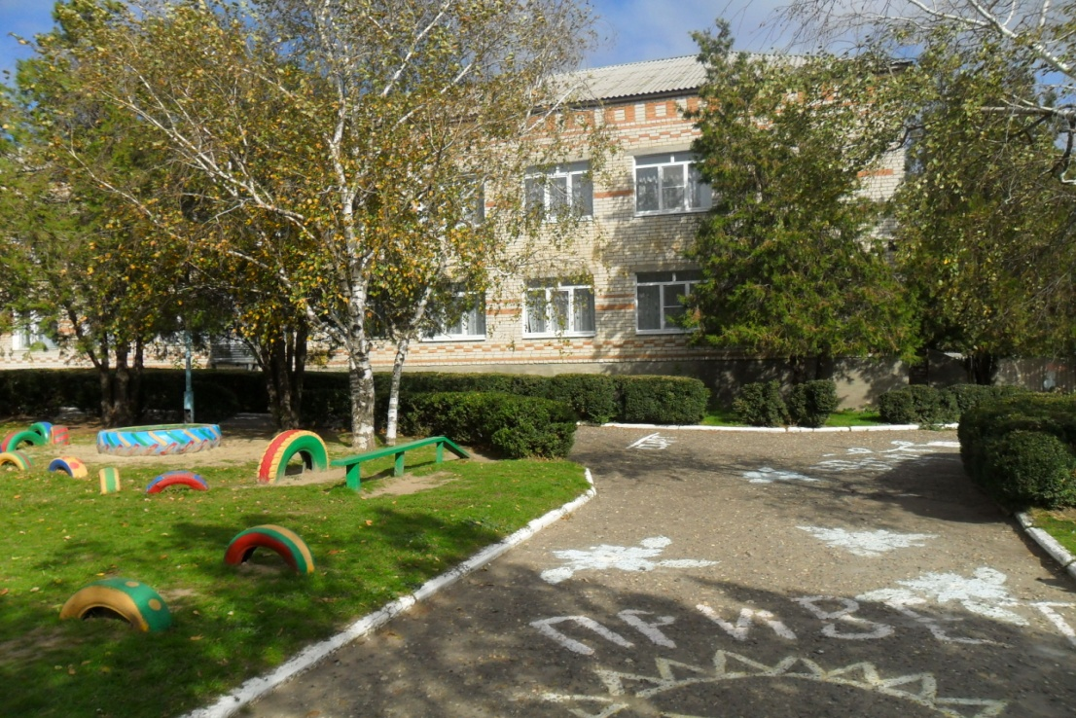
Настало утро за окошком,
Взглянуло солнце из-за крыш.
А в детский сад шагает крошка,
Красивый с мамою малыш
Здравствуй, терем наш высокий,
Разноцветный палисад.
Двери распахнув широко
Нас встречает детский сад.

Slide 3
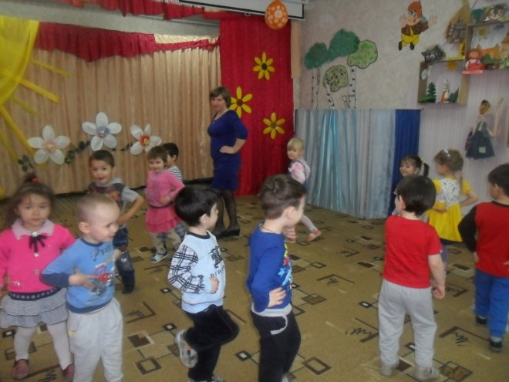
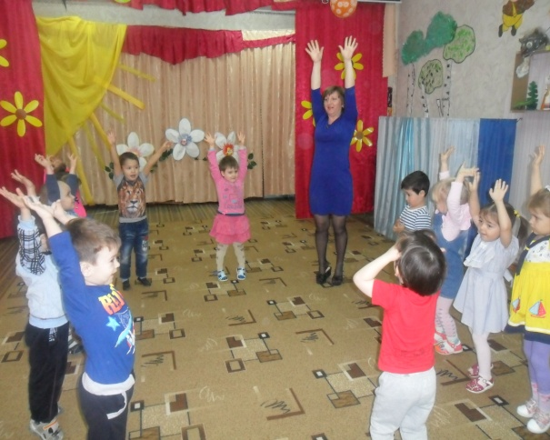
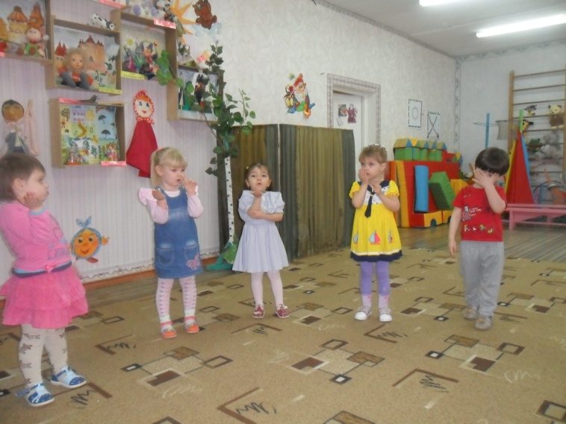
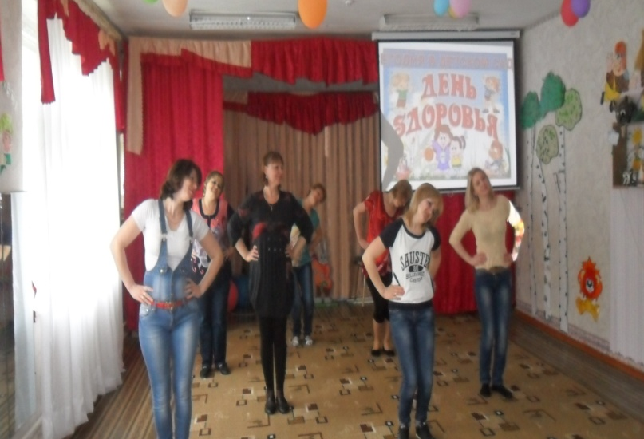
Мы зарядкой занимались: На носочки поднимались, И тянули ручки ввысь, Ну – ка, солнышка коснись!!!

Slide 4
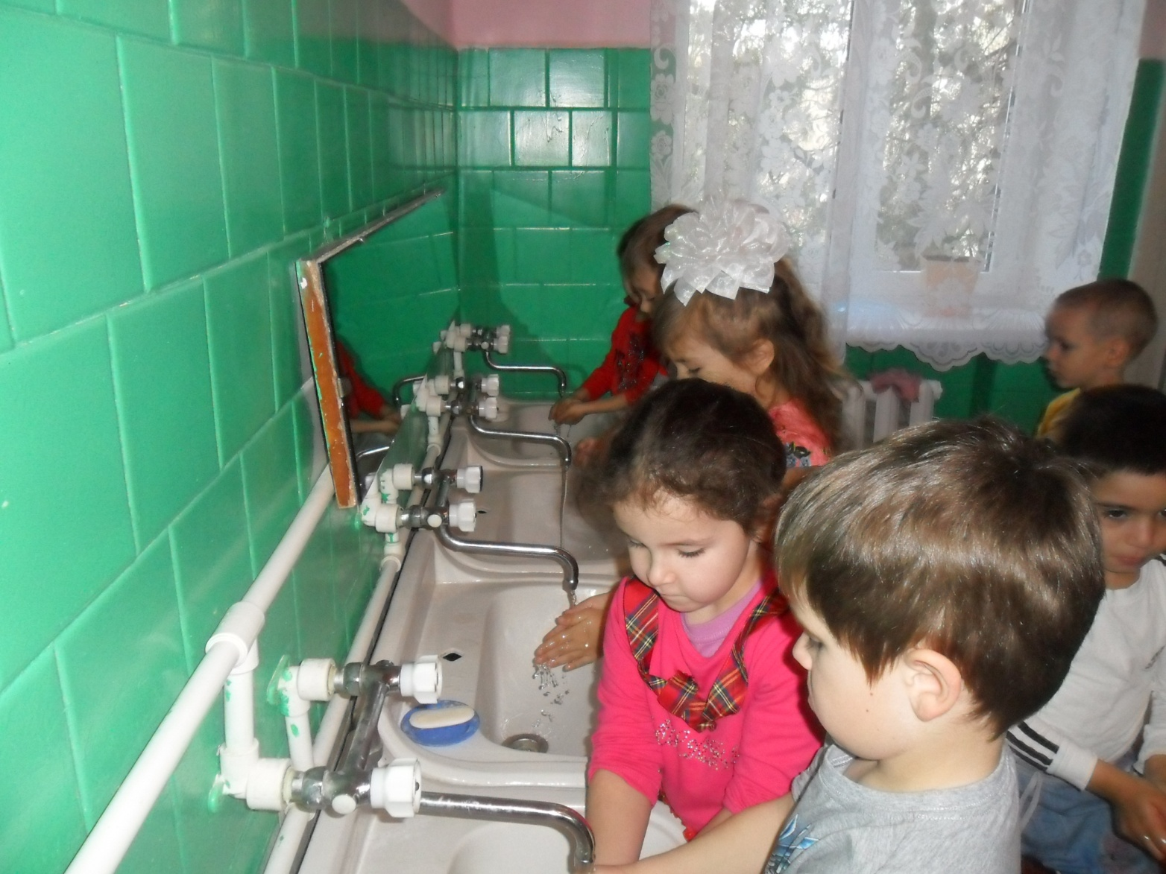

Slide 5
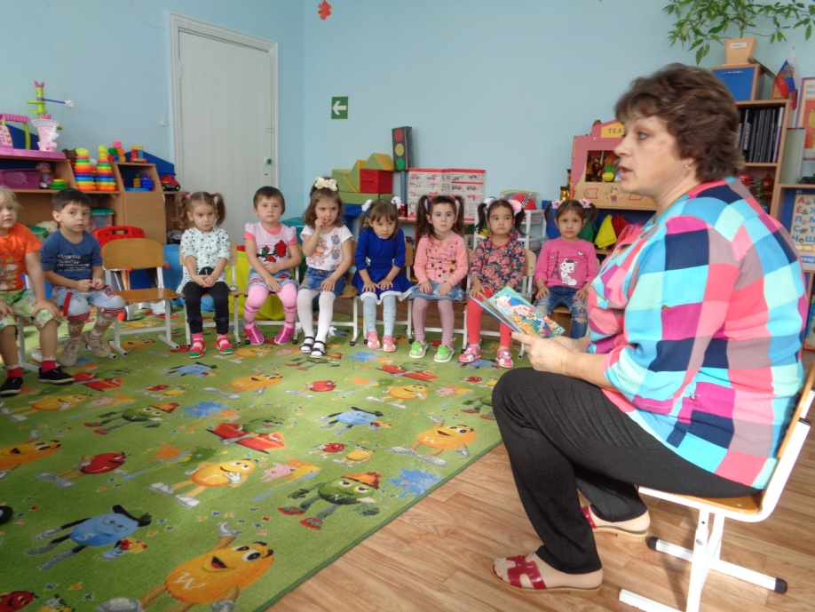
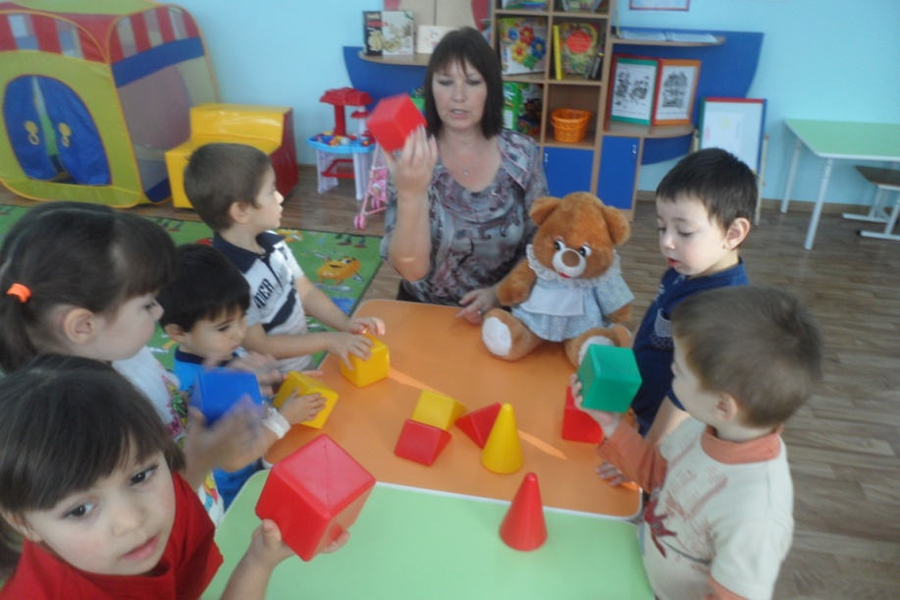
Воспитатели наши
Развивают, обучают и воспитывают нас
Нам они читают книжки

Slide 6
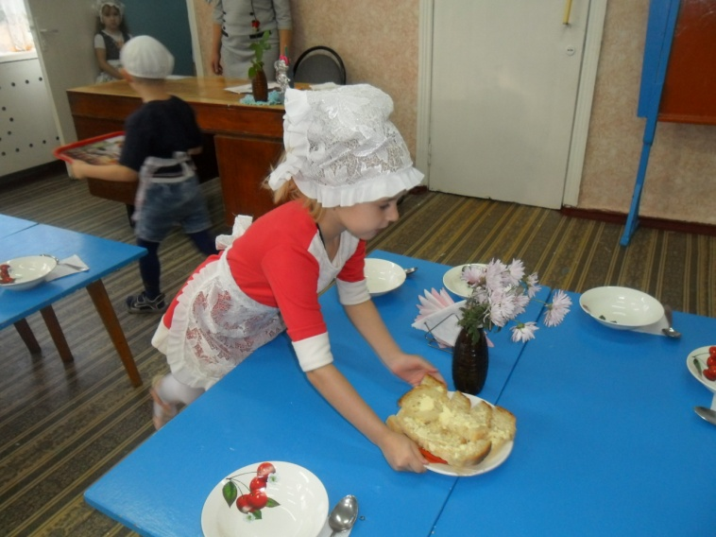
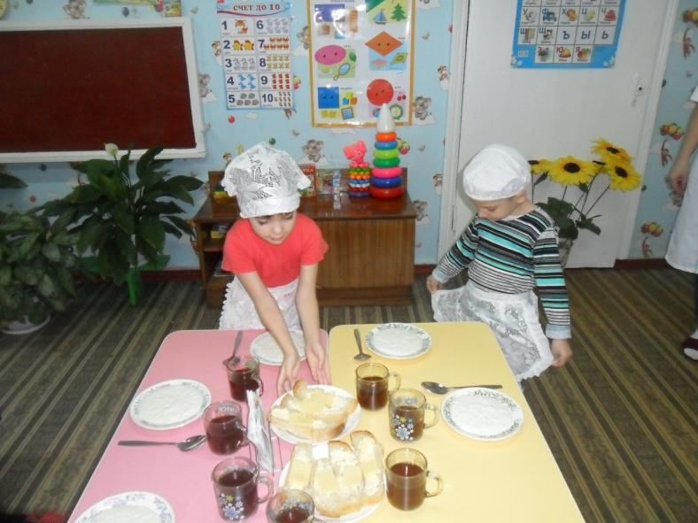
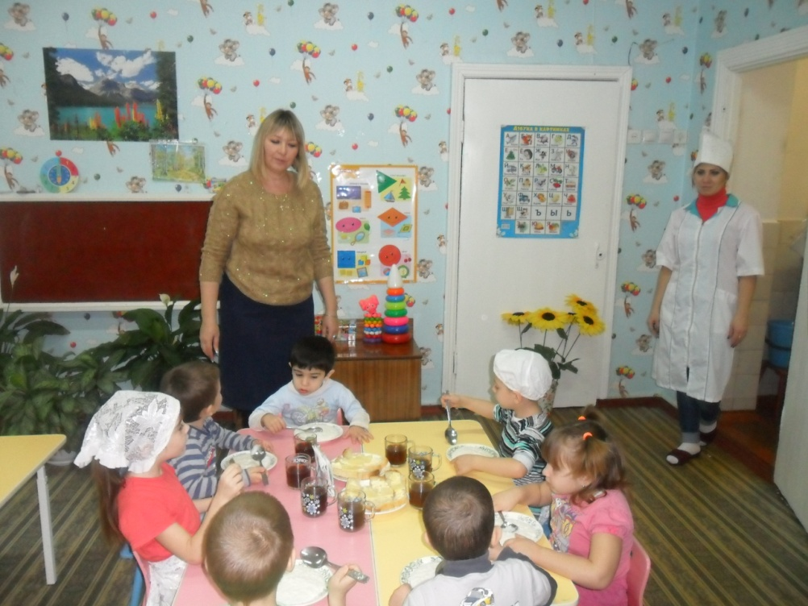
завтрак

Slide 7
Организованная деятельность
Образовательная программа разработана на основе Федерального государственного образовательного стандарта дошкольного образования (ФГОС ДО) (Приказ МОиН РФ № 1155 от 17 октября 2013г) и с учётом примерной общеобразовательной программы дошкольного образования «От рождения до школы» под редакцией Н.Е.Вераксы, Т.С.Комаровой, М.А.Васильевой.

Slide 8
Цель образовательной программы
Образовательная программа ДОО включает три основных раздела:
Создание благоприятных условий для полноценного проживания ребенком дошкольного детства, формирование основ базовой культуры личности, всестороннее развитие психических и физических качеств в соответствии с возрастными и индивидуальными особенностями, подготовка к жизни в современном обществе, формирование предпосылок к учебной деятельности, обеспечение безопасности жизнедеятельности дошкольника.
ЦЕЛЕВОЙ включает в себя: пояснительную записку, цели и задачи программы, принципы и подходы к её формированию, характеристики особенностей развития детей, а также планируемые результаты освоения программы.
Результаты освоения образовательной программы представлены в виде целевых ориентиров дошкольного образования, которые представляют собой
социально-нормативные возрастные характеристики возможных достижений ребёнка на этапе завершения уровня дошкольного образования.

Slide 9
Содержательный раздел:
Содержательный раздел представляет общее содержание Программы, обеспечивающее полноценное развитие личности детей.
В него входит:
- описание образовательной деятельности в соответствии с направлениями развития ребенка, представленными в пяти образовательных областях;
- описание вариативных форм, способов, методов и средств реализации программы;
- описание образовательной деятельности по профессиональной коррекции нарушений развития детей;
- особенности взаимодействия педагогического коллектива с семьями воспитанников;
- взаимодействие с социальными институтами детства;
- вариативная часть программы.

Slide 10
Образовательные области, обеспечивающие разностороннее развитие детей по ФГОС ДО:
Физическое развитие
Познавательное
развитие
Социально-
коммуникативное
развитие
Речевое
развитие
Художественно-
эстетическое
развитие

Slide 11
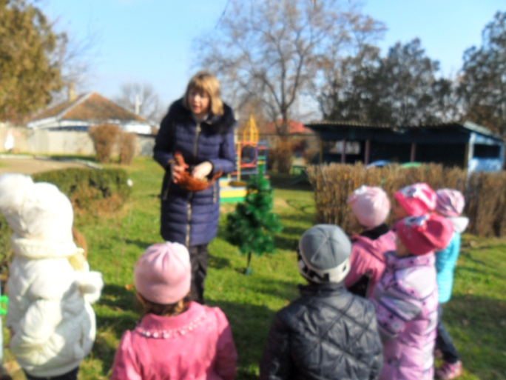
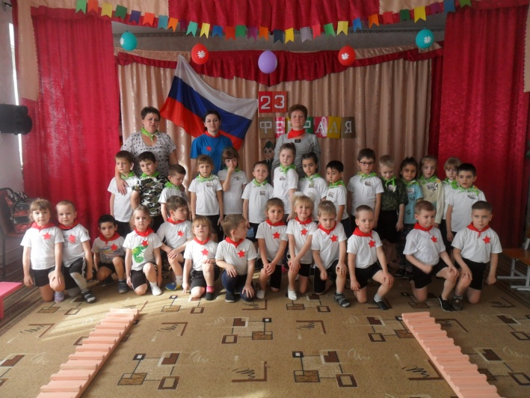
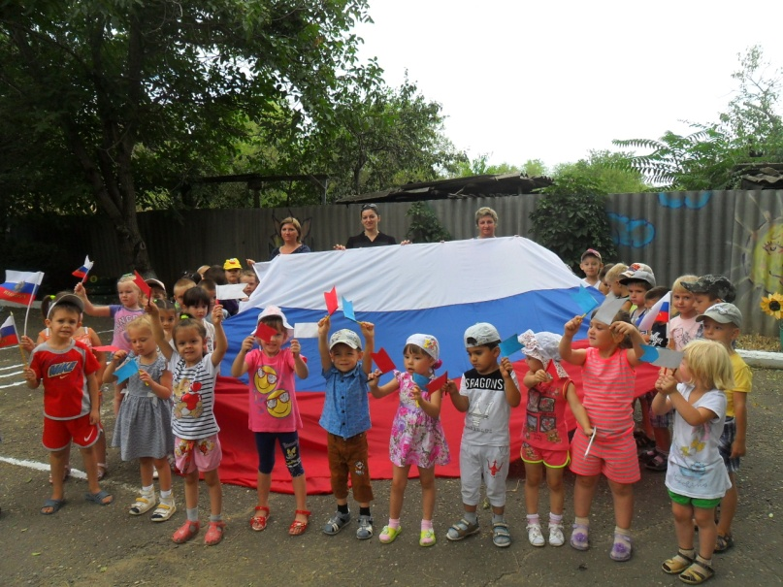
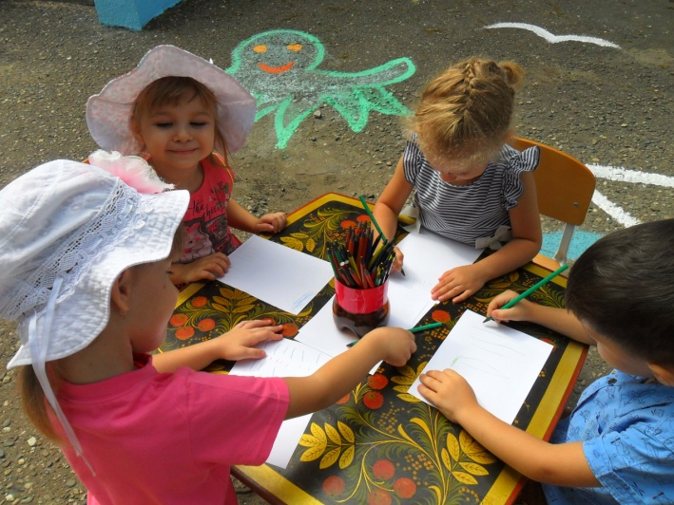
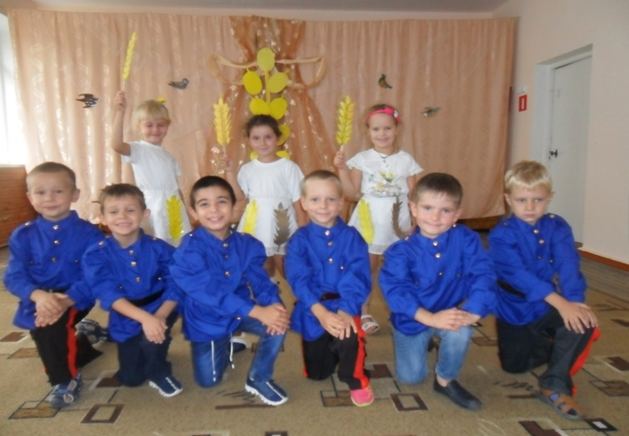

Slide 12
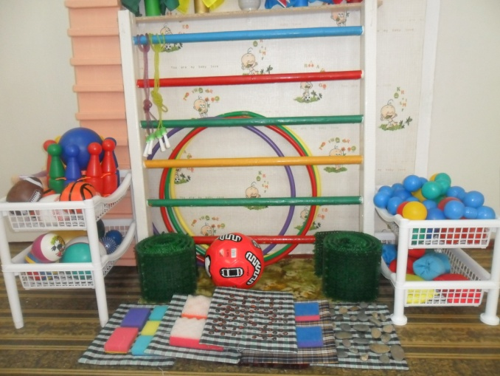
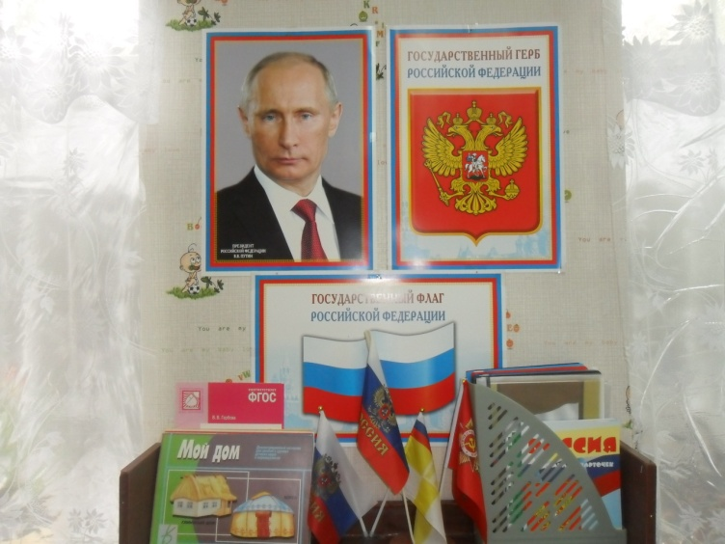
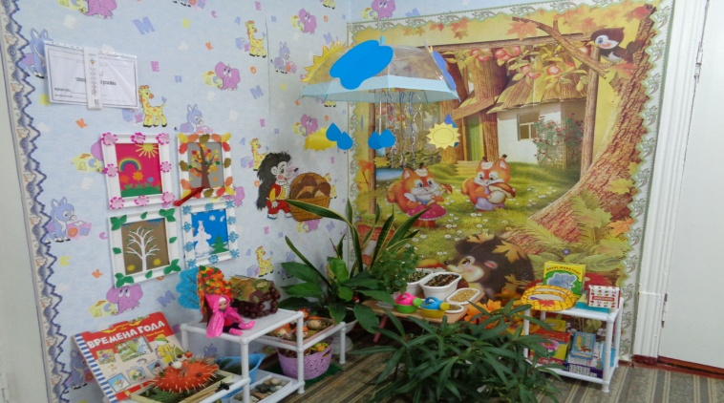
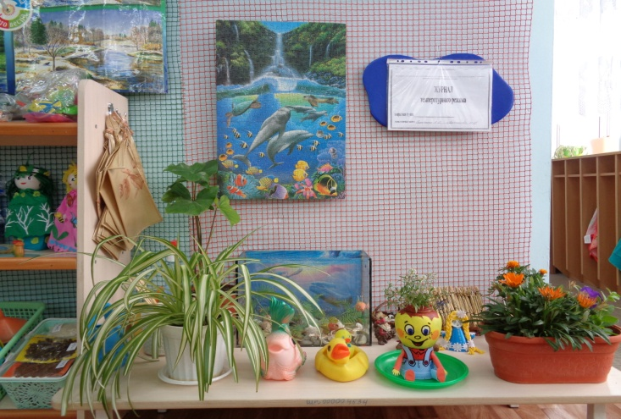
РАЗВИВАЮЩАЯ
ПРЕДМЕТНО-ПРОСТРАНСТВЕННАЯ
СРЕДА

Slide 13
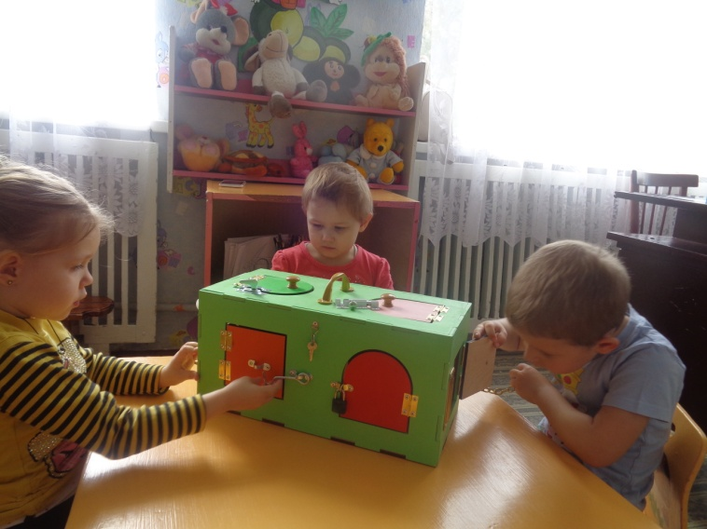
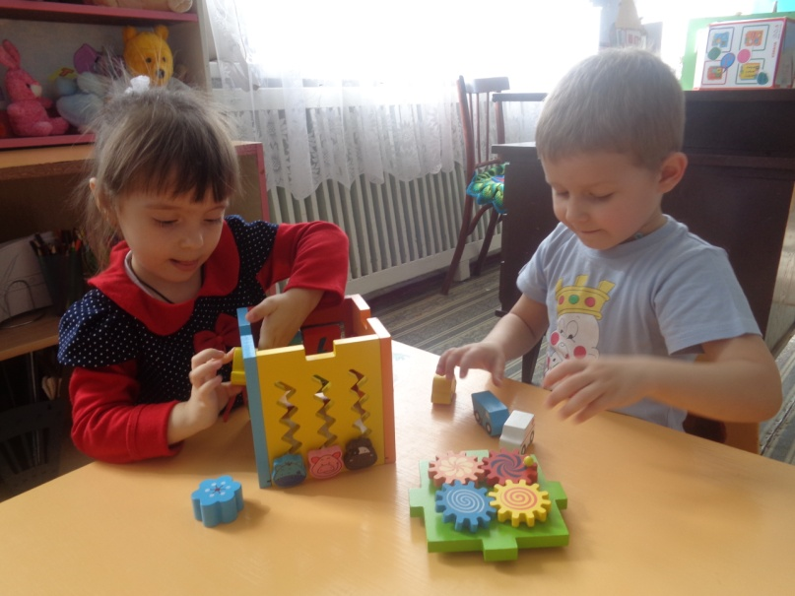
ИГРОВОЕ ОБОРУДОВАНИЕ
В СООТВЕТСТВИИ С ФГОС

Slide 14
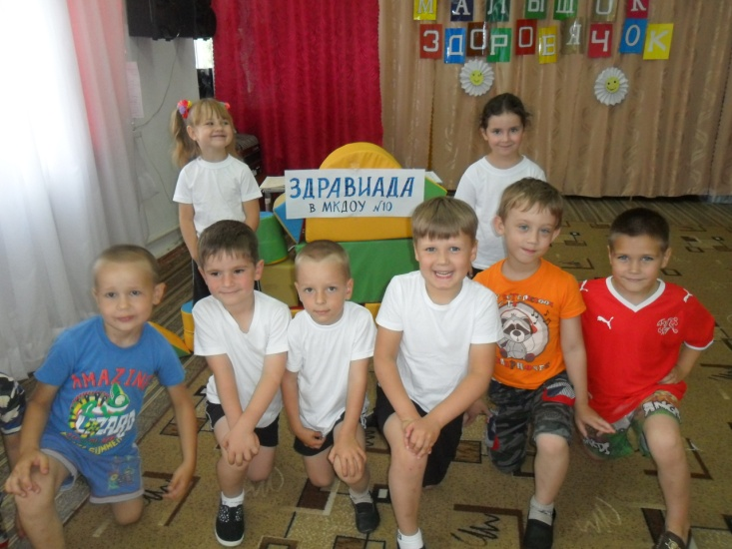
Направления вариативной части программы:
1. РЕГИОНАЛЬНЫЙ
КОМПОНЕНТ
2. ОСВОЕНИЕ НОВЫХ
ОБРАЗОВАТЕЛЬНЫХ
ТЕХНОЛОГИЙ
3. ДОПОЛНИТЕЛЬНОЕ
ОБРАЗОВАНИЕ В КРУЖКАХ,

Slide 15
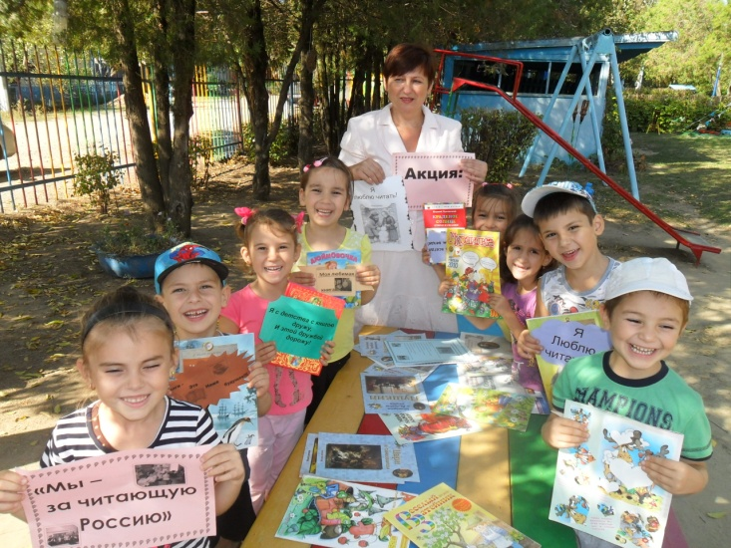
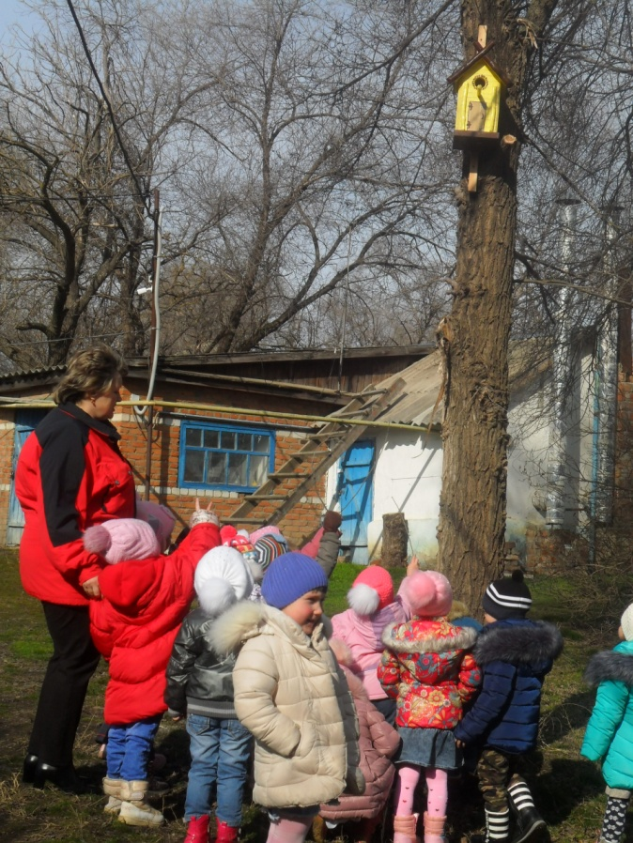
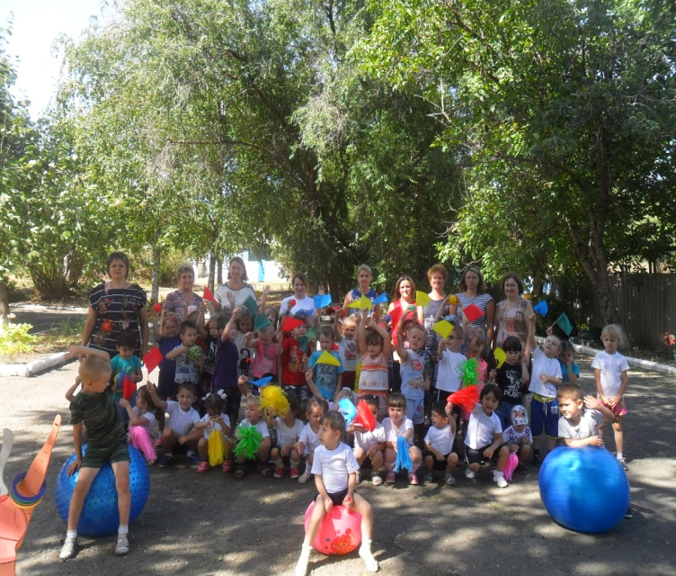
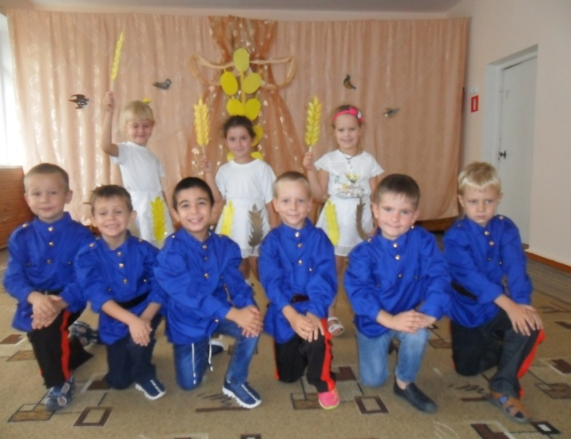
Акции в детском саду
Читающая Россия
Зарядка с
чемпионом
Покормите птиц
Символ Ставрополья

Slide 16
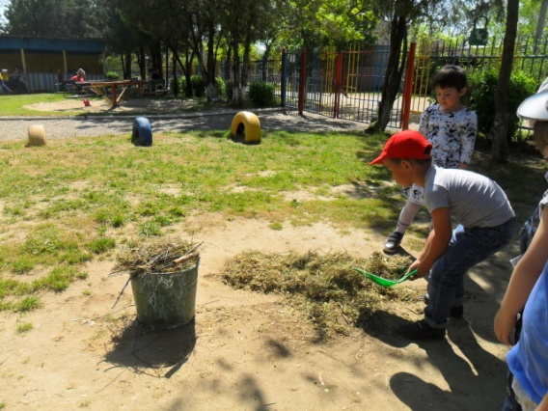
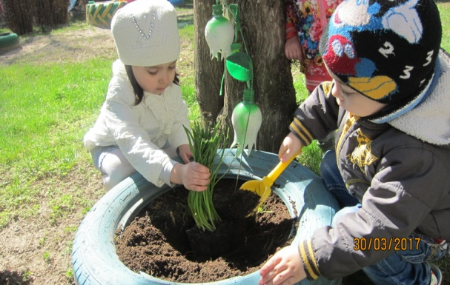
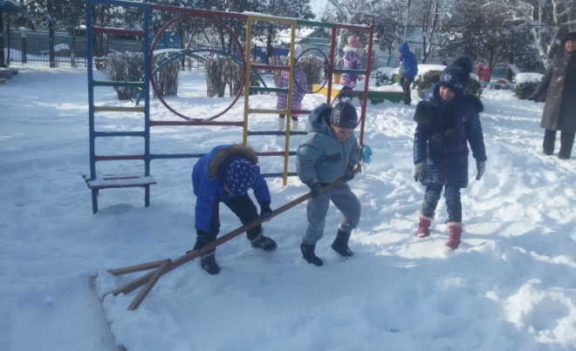
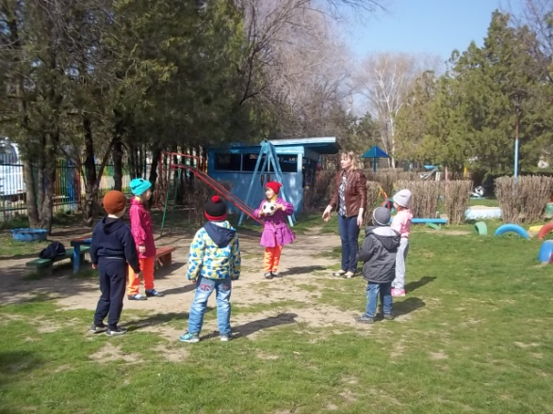
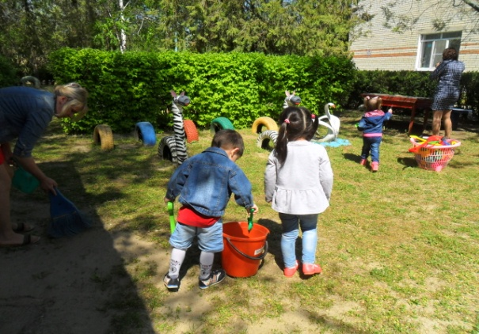
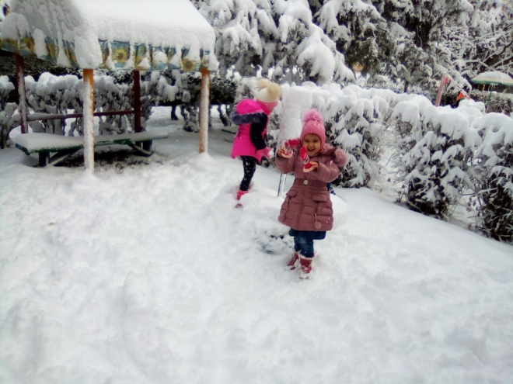
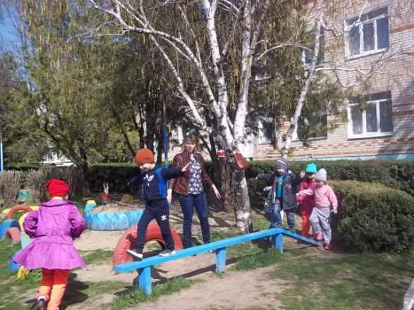
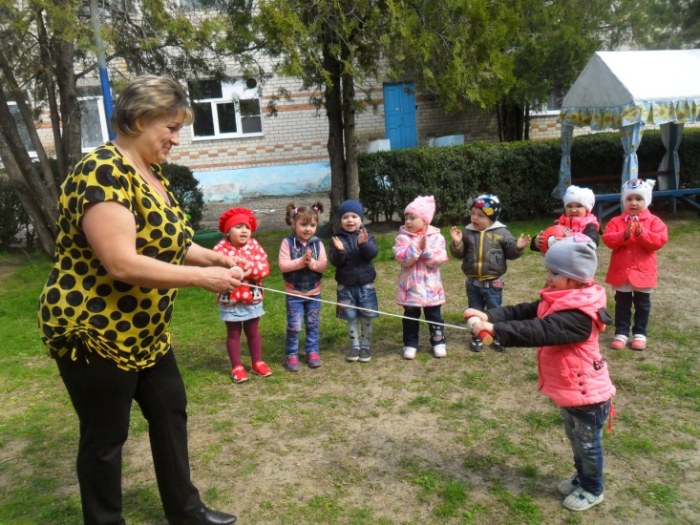
прогулка

Slide 17
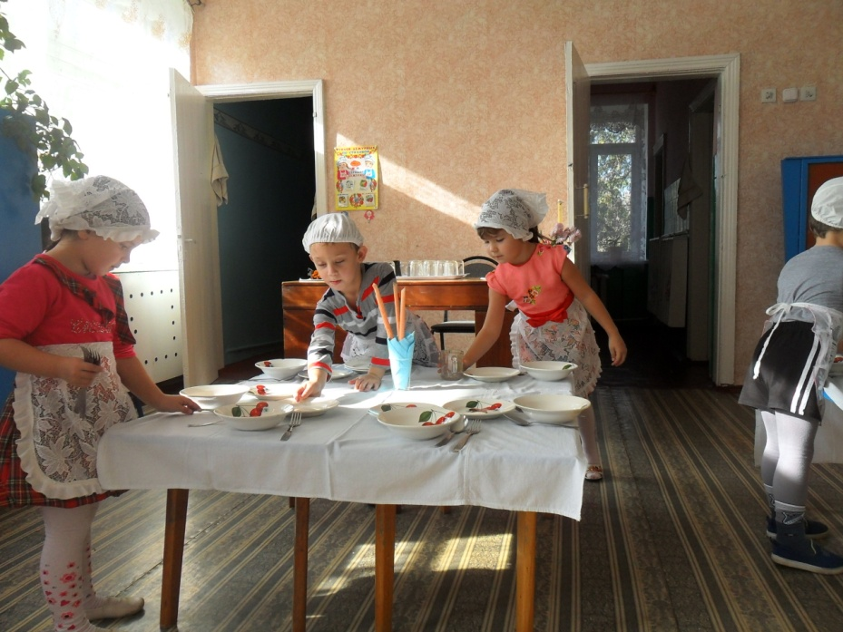
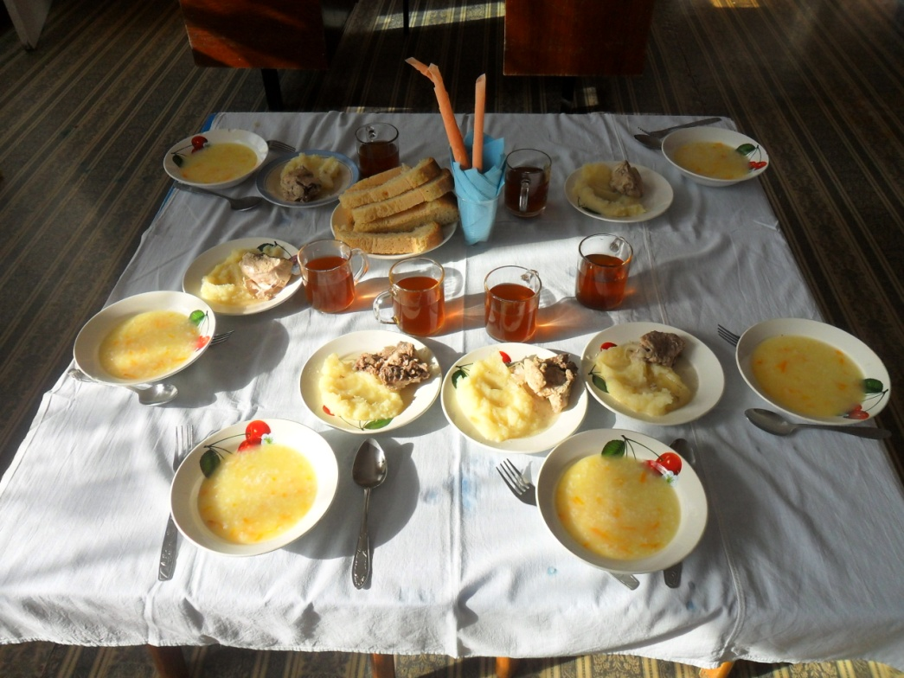
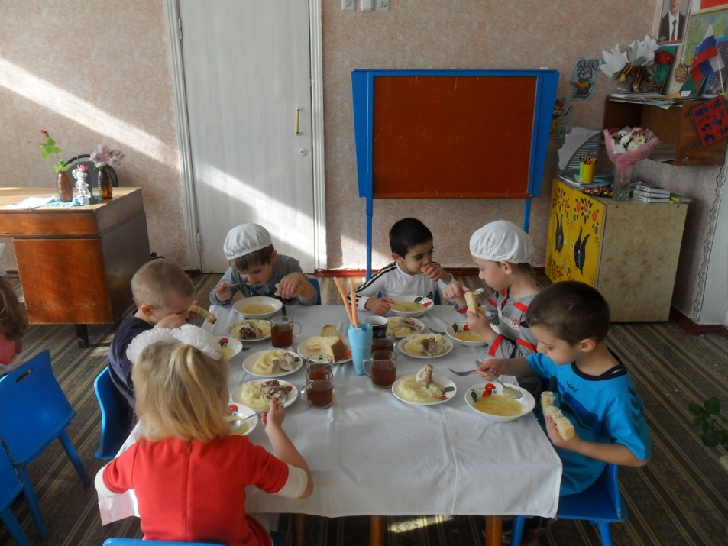
обед

Slide 18
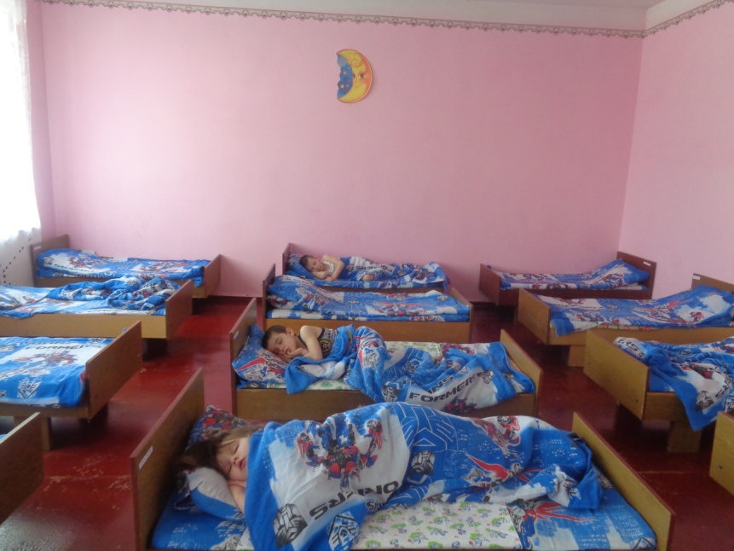
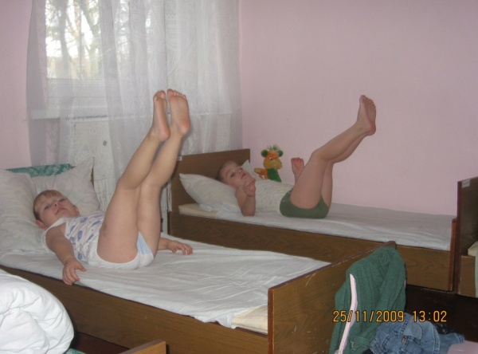
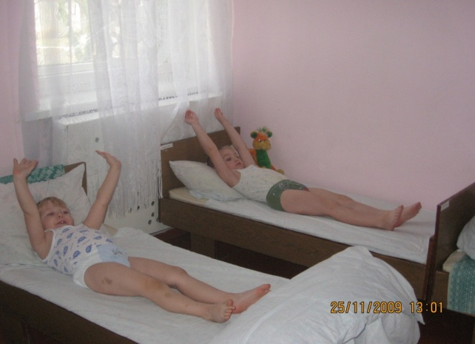
Дневной сон
Гимнастика
после сна

Slide 19
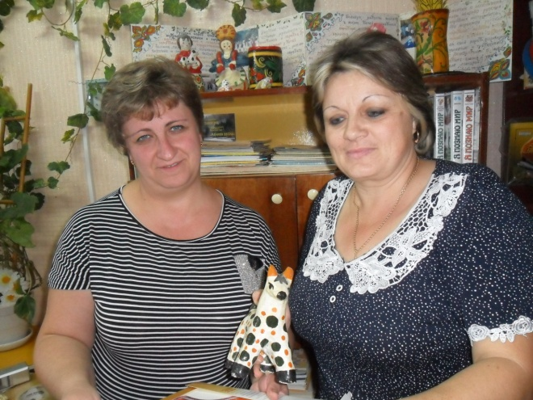
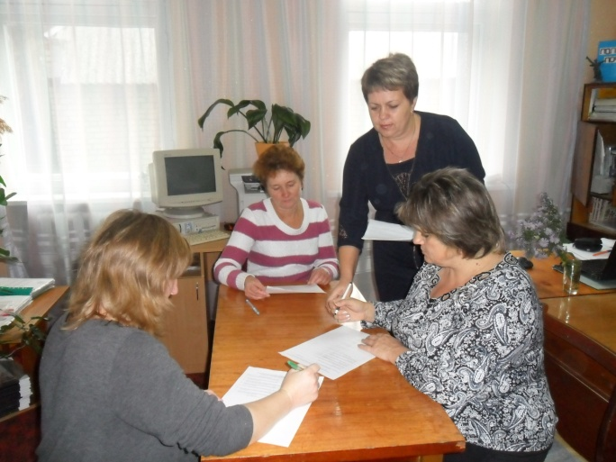
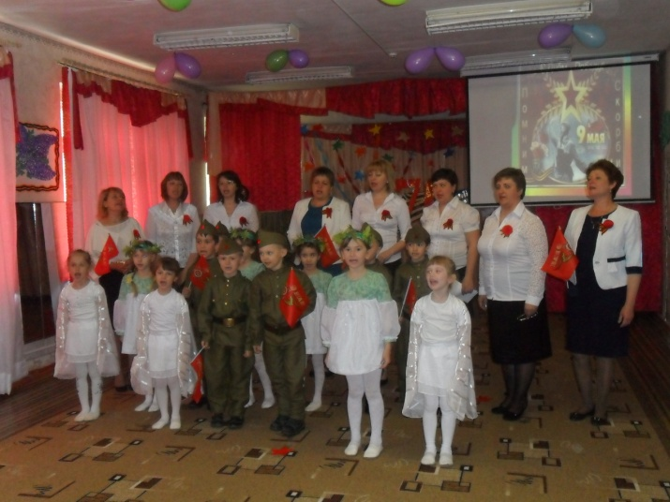
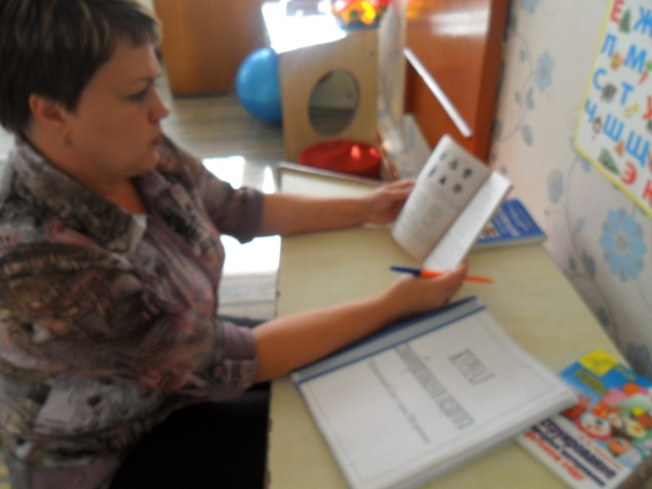
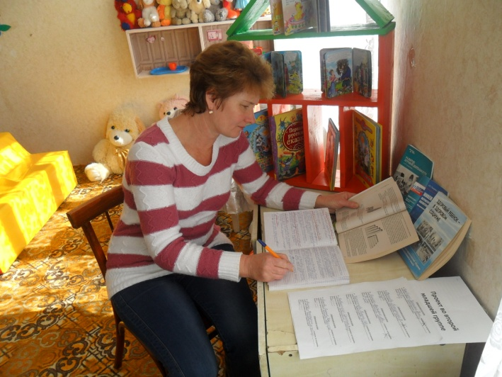
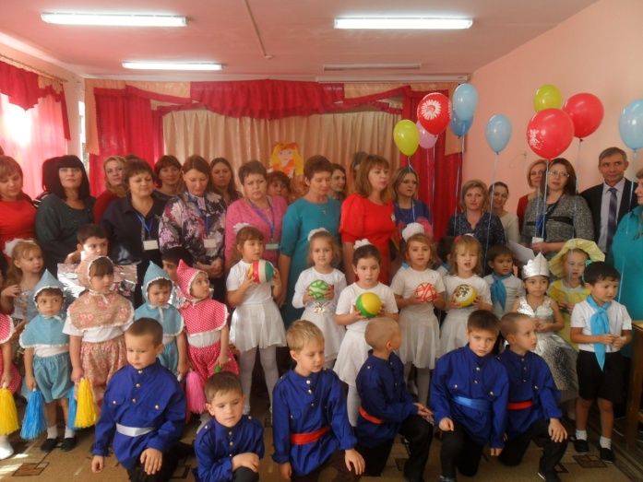
Работа воспитателей вовремя сна детей

Slide 20
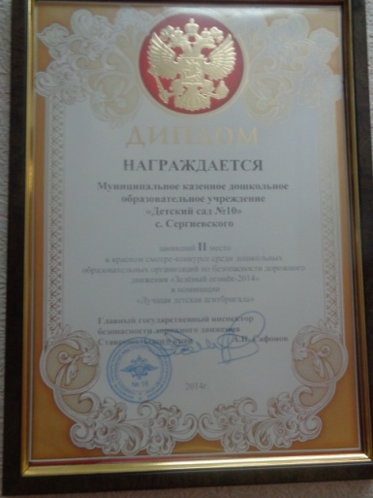
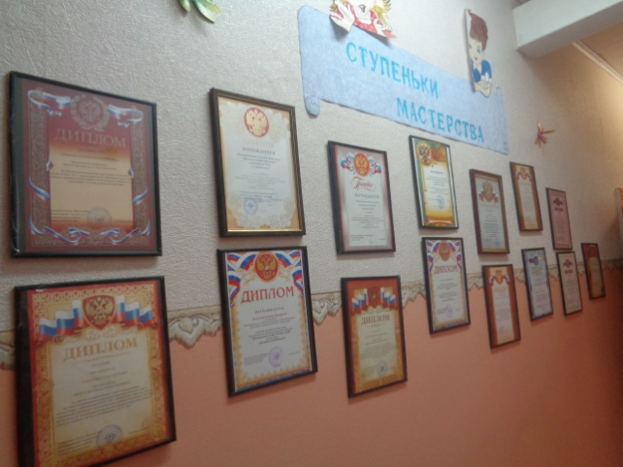
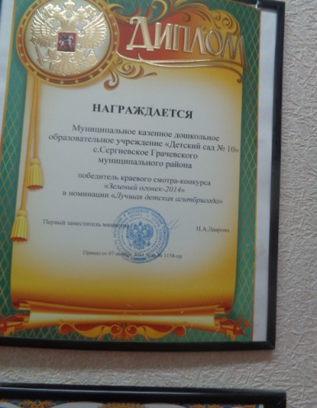
Достижения детского сада

Slide 21
Здоровьесберегающие
технологии в детском саду

Slide 22
Путешествие
по детскому саду

Slide 23
Экологическая тропа
в детском саду

Slide 24
Путешествие по детскому саду
Театральная студия «Буратино»

Slide 25
Путешествие по детскому саду
Школа
светофорных наук

Slide 26
Экологический клуб «Флорента»

Slide 27
Музыкально-спортивный зал

Slide 28
Спасибо за внимание!

